Slide 1

3.3 VUOROVAIKUTUS
Urheiluvalmennuksen, liikunnan ja kuntoutuksen oppi- ja ammattikirjoja jo vuodesta 1978

Slide 2



Tavoitteet
Tämän kokonaisuuden suoritettua oppija:
Osaa soveltaa vuorovaikutuksen periaatteita valmennuksessa
Sisältö
  Selittäminen ja organisointi
  Näyttö
  Kysyminen ja kuuntelu
  Palautteen anto

Slide 3
VUOROVAIKUTUS VALMENNUKSESSA
Valmentaja oppii tuntemaan valmennettavansa vuorovaikutuksen avulla.
Sen avulla välitetään tietoa ja tunteita.
Vuorovaikutuksen avulla rakennetaan yhteistä kieltä ja ymmärrystä.
Vuorovaikutuksen avulla lapsi oppii.
Vuorovaikutuksen avulla valmentaja saa tärkeää tietoa lapsen oppimisesta ja miten harjoittelu sujuu ja toimii

Slide 4
KUUNTELEMINEN
Ymmärrys toisesta ihmisestä syntyy vain kuuntelemalla.
Kuuntelemiselle on hyvä järjestää aikaa ennen ja jälkeen harjoitusten.
Yksi kuuntelemisen avainasia on osata olla itse hiljaa ja keskittyä siihen, mitä toisella on sanottavaa.
Puhujaa voi auttaa osoittamalla olevansa mukana katseella ja kannustamalla kertomaan lisää kuitenkin hoputtamatta.
Aktiivisen kuuntelijan työkalu on tulkinnan tarkistaminen, jolloin palautetaan asia kertojalle sellaisena kuin sen kuuli ja ymmärsi.

Slide 5
MINÄVIESTI
Minäviestin avulla kerrotaan omia tunteita ja ajatuksia. Näin muut ymmärtävät puhujaa paremmin.
Minäviestejä on erilaisia; niillä voi kertoa itsestään, mielipiteistään ja tarpeistaan. Yksi työkalu on ongelmaan tarttuva minäviesti, joka voi rakentua kolmesta osasta:
1. Toisen ihmisen käyttäytymisen syyttelemätön kuvaus
2. Vaikutus minuun
3. Tunteeni
Esim. Koska keräsitte pallot noin ripeästi (1), ehdin syödä välipalan ennen seuraavat ryhmän saapumista (2) ja olen siitä iloinen (3).

Slide 6
HYVÄT KYSYMYKSET
”Suljetut kysymykset” ovat kysymyksiä, joihin kysyjällä on olemassa vastaus. Sillä halutaan varmistaa, tiedetäänkö tai ymmärretäänkö jokin asia. Näin tiedetään, mitä asioita on syytä kerrata tai selventää.
”Avoimet kysymykset” hakevat vastauksia kiinnostuksesta kuulla näkemyksiä ja ajatuksia.
  Tavoitteena on kerätä erilaisia ajatuksia ja näkemyksiä, haastaa ajattelua ja pohtia yhdessä.
  Tavoitteena voi olla myös uusien näkökulmien avaaminen, itsearviointiin kannustaminen tai itseluottamuksen vahvistaminen.

Slide 7
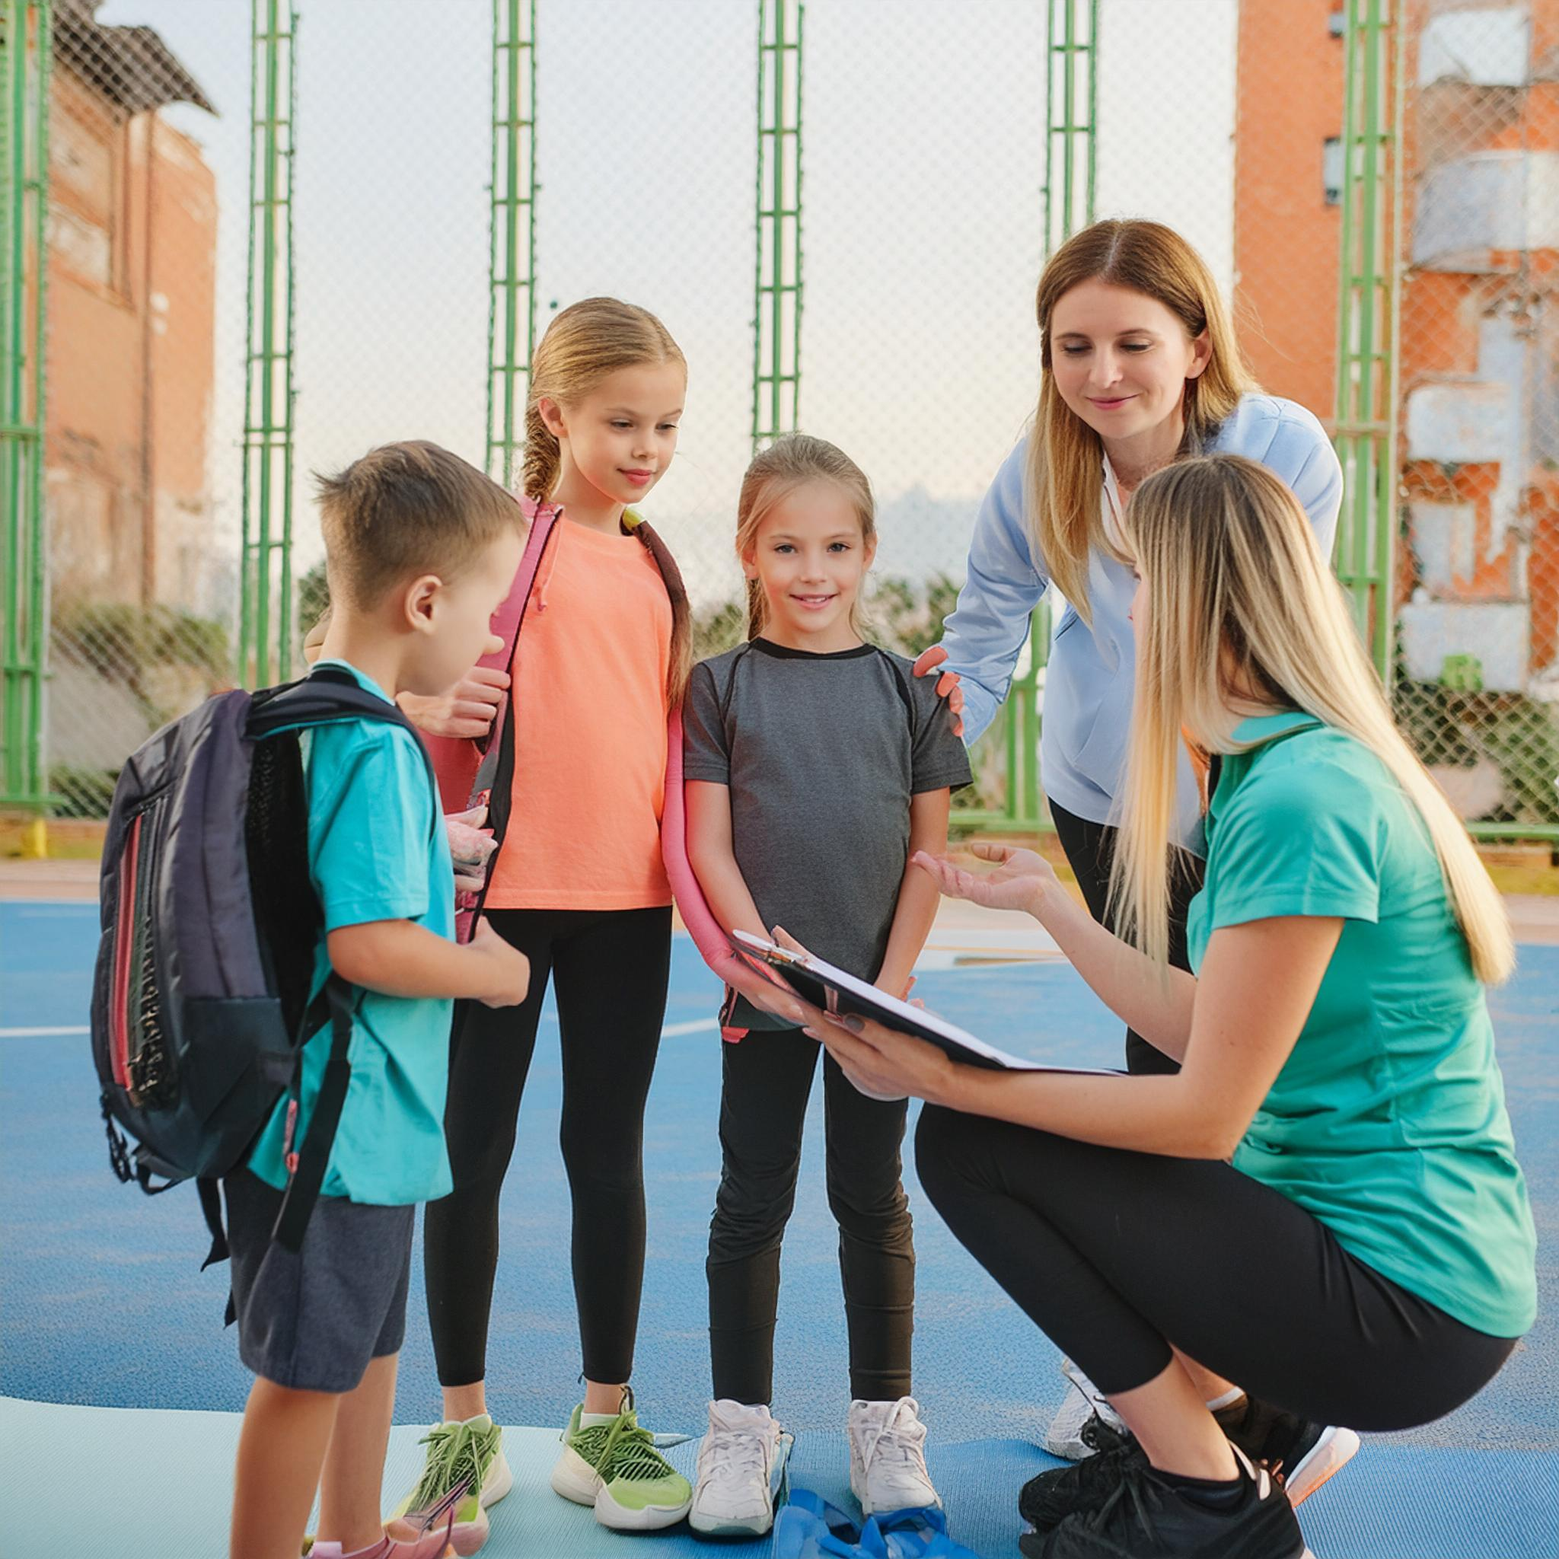
YHTEISTYÖ LASTEN HUOLTAJIEN KANSSA
Valmentajalla on myös kasvattajan rooli
Valmentajan kasvattajuus on esimerkkinä olemista.
Kasvatusyhteistyössä toimitaan lapsen parhaaksi:
  tehkää roolit selväksi
  jaa huoltajille tietoa ja kuulumisia
  tehkää yhdessä pelisäännöt
  huoltaja tuntee lapsensa parhaiten, kuuntele( huoltajilla on osaamista, joita voit ehkä hyödyntää
  ota huoltajat mukaan avuksi( ota matalalla kynnyksellä yhteyttä huoltajiin, jos huomaat jotain.
Kuva: Adobe firefly

Slide 8

KESKUSTELTAVAKSI LASTEN HUOLTAJIEN KANSSA
Miksi olette valinneet juuri tämän seuran ja tämän ryhmän?
Mitä ajattelet, että lapsesi saa osallistuessaan toimintaan?
Mikä sinusta on parasta toiminnassamme?
Mitä haluaisit nähdä enemmän ja mitä vähemmän?
Kuva: Adobe firefly

Slide 9

KESKUSTELTAVAKSI LASTEN KANSSA
Pidätkö liikunnasta/urheilusta/lajista? Miksi pidät tai miksi et?
Mikä valmentajassasi on parasta?
Mitä haluaisit valmentajasi tekevän enemmän ja mitä vähemmän?
Kuva: Adobe firefly

Slide 10


Klikkaa kuvaa aloittaaksesi kysely!
https://quizizz.com/embed/quiz/663263f404af9d1a194eb5d7

